Slide 1
Einführung in die Android-Entwicklung

Slide 2
Inhalt
Unsere Themen:
Prinzipien von Android Apps
Activities
Intents
Views, Layouts und Widgets
Event Handling
Sensoren
Nicht behandelt:
Services
Daten speichern / SQL
Netzwerk
Animationen, OpenGL
Notifications

Slide 3

Unsere Ziele für Heute
Einstieg in die Android-Welt
Überblick und Orientierungshilfe
Startbereit

Slide 4
Was ist Android?
Betriebssystem basierend auf Linux
Plattform für (mobile) Softwareentwicklung
Open Source unter der Apache License
Nur das Basissystem
Sehr wenig Open Source Apps
Programmiersprache ist Java und C++
Allerdings nur Java 7, also keine Lambdas, Default Methods, Streams
Keine Einstiegshürden (Weder Registrierung, Lizenz noch NDA nötig)
Apps
Android Application Framework
Libraries (SQLite, Webkit)
Runtime
Linux Kernel

Slide 5
Designprinzipien von Android
Apps bestehen aus lose gekoppelten, wiederverwendbaren Komponenten
Komponenten sind
Activities (~ Screens)
Services, etc.
System hat feste Kontrolle über die Applikationen:
Verwaltung des Lebenszyklus
Kommunikation zwischen Komponenten
Apps werden automatisch geschlossen um Speicher zu sparen
Komponenten anderer Apps können aufgerufen und Systemkomponenten ersetzt werden (z.B. andere Kamera- oder Browser-App)

Slide 6

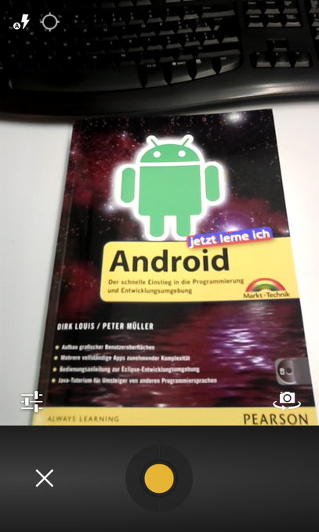
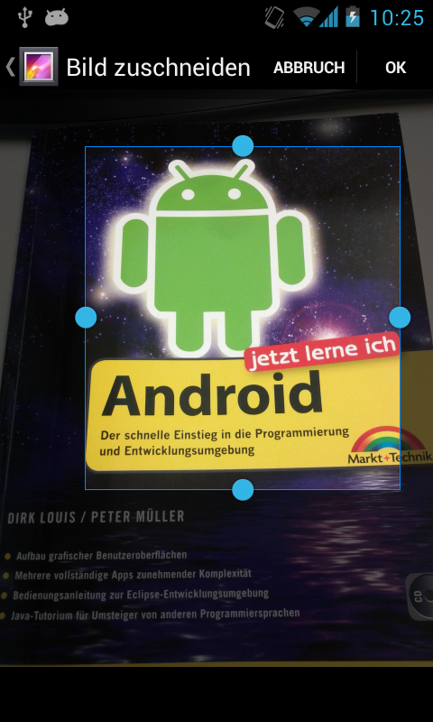
Beispiel mit Komponenten
Unsere App möchte ein Foto aufnehmen und zuschneiden
Unsere App
Kamera-App
Gallery-App

Slide 7
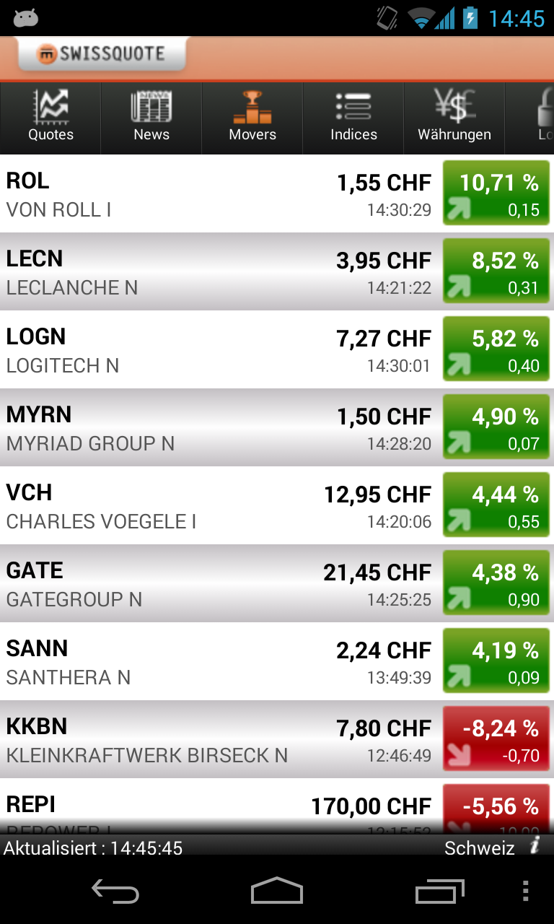
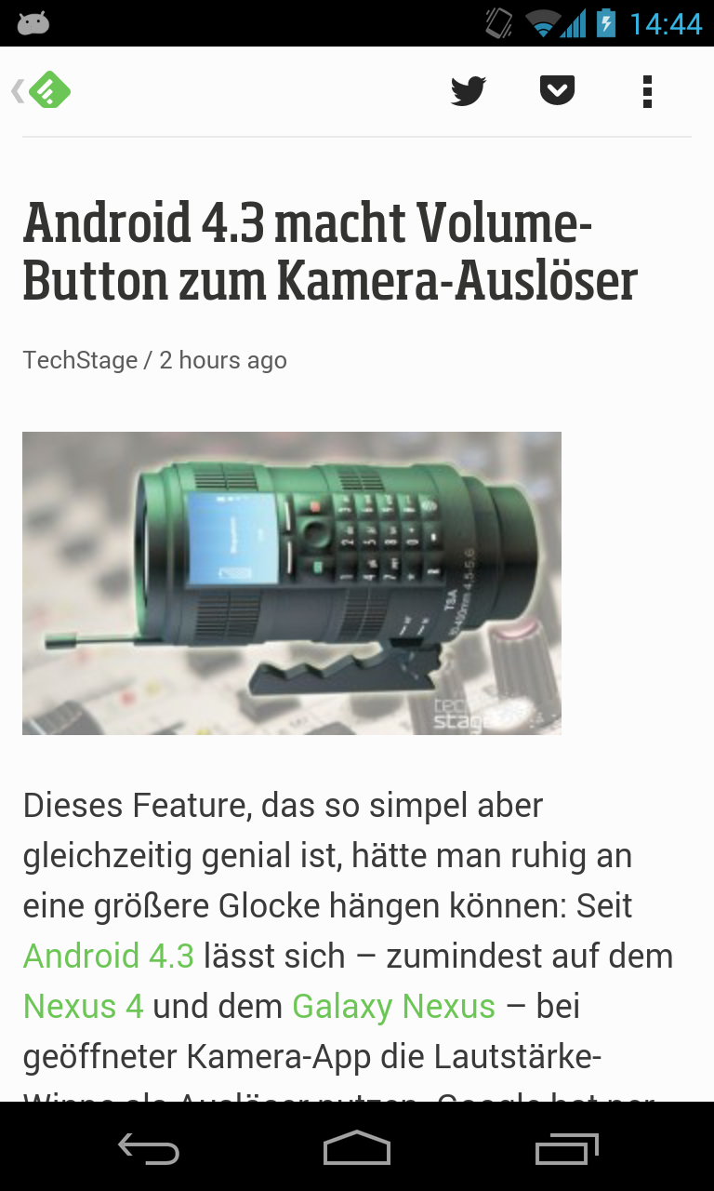
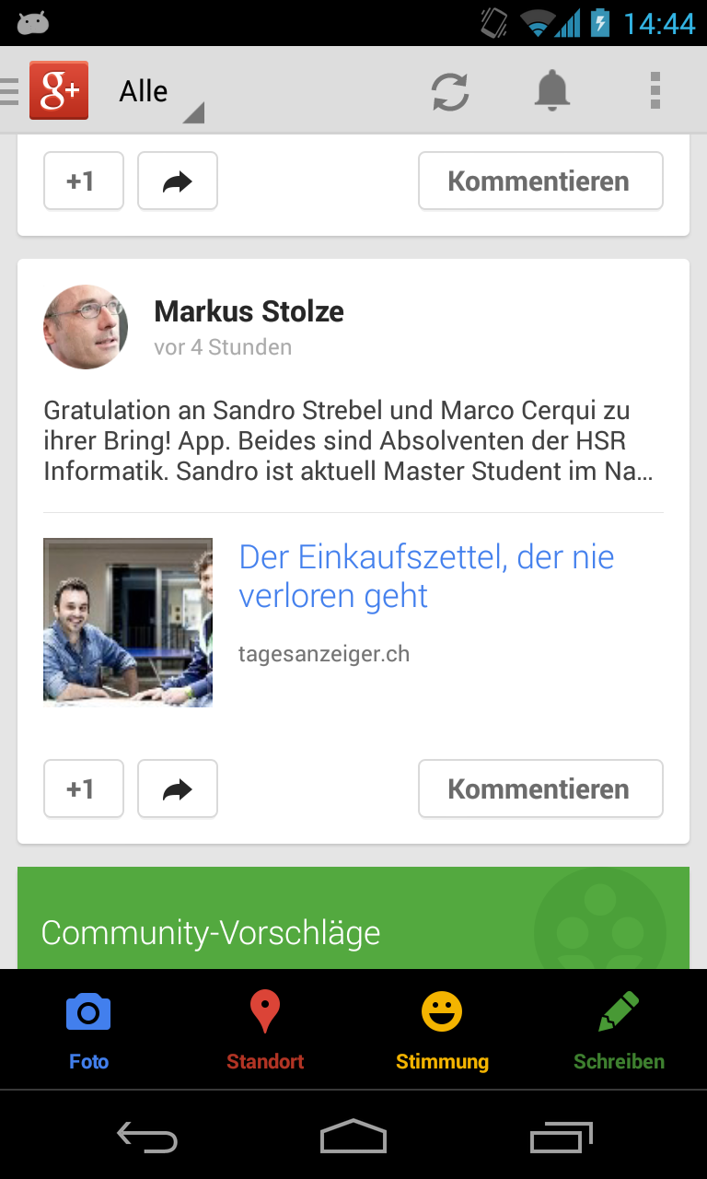
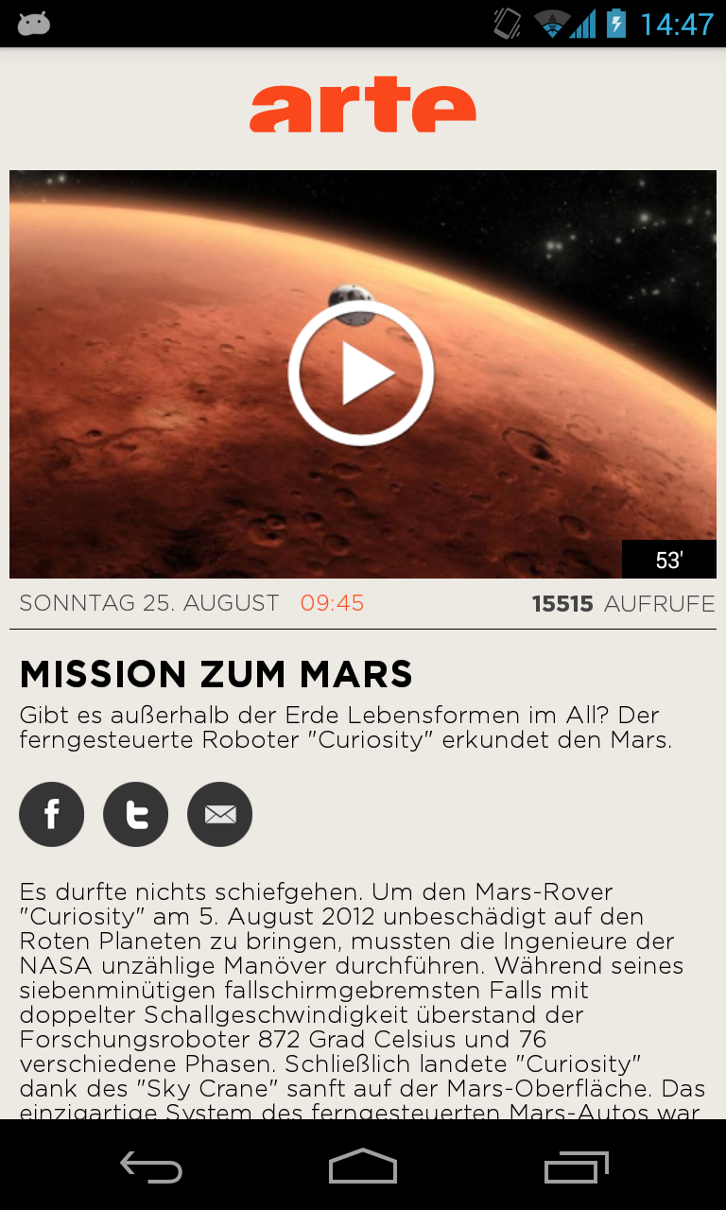

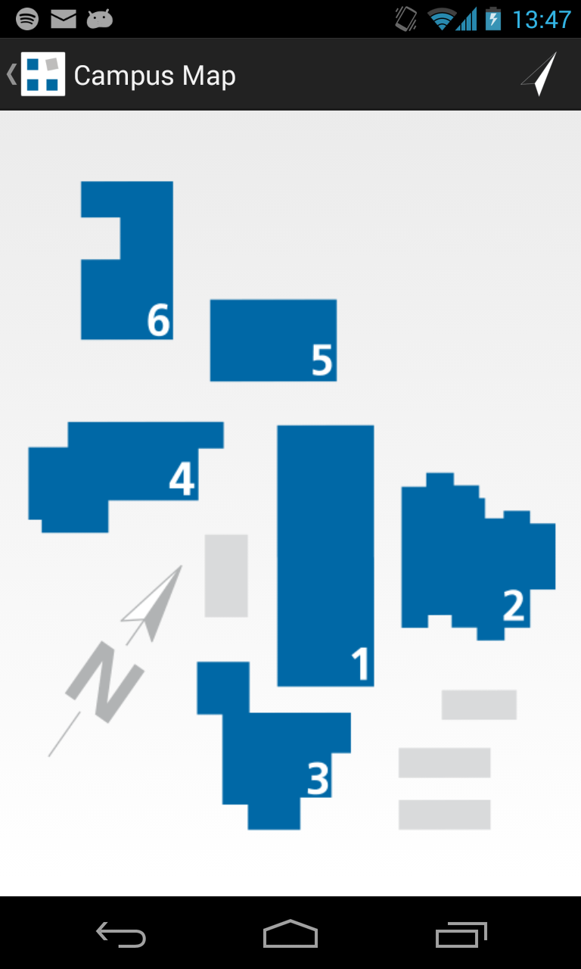
Activities – die App-Bausteine
Activities sind die Hauptbausteine in der App Entwicklung
Ein Screen / Bildschirmseite mit GUI Elementen
Activity interagiert mit dem User: erhält Touch und andere Events

Slide 8
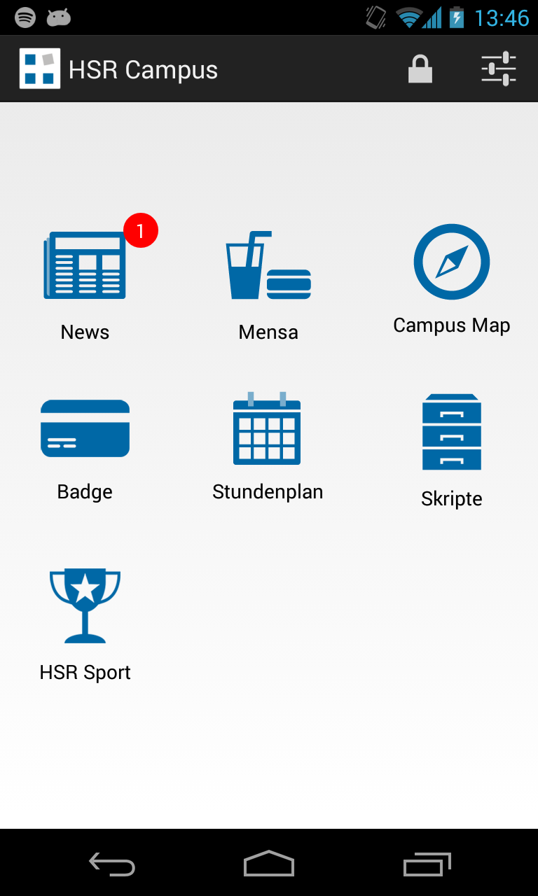
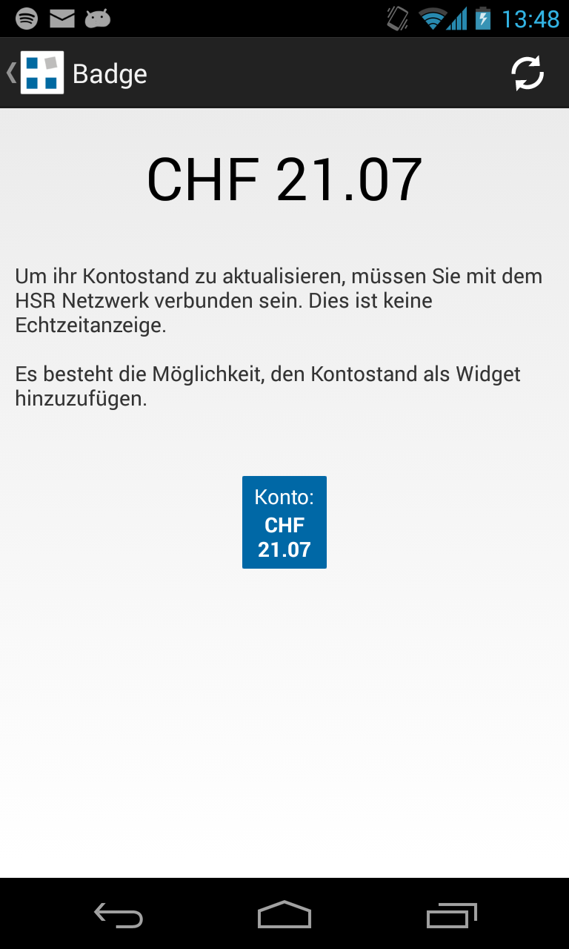
Activities – die App-Bausteine
Eine oder mehrere Seiten, die einer Aufgabe oder Aktivität gewidmet sind

Slide 9
Activity aus Entwicklersicht
Activity = Screen + Code
Implementiert als Klasse die von Activity ableitet
Grundgerüst sieht folgendermassen aus:
Kein main in der MainActivity, wird vom System instanziert
public class MainActivity extends Activity {
@Override
protected void onCreate(Bundle savedInstanceState) {
super.onCreate(savedInstanceState);
// Hier unser Code
}
}

Slide 10
Activity Lebenszyklus
Activity kann sich während ihrer Lebenszeit in den verschiedensten Zuständen befinden, zum Beispiel:
wird gerade gestartet
ist im Vordergrund aktiv
wird gleich in den Hintergrund gehen
System ruft bei Zustandswechsel jeweilige Methode der Activity-Klasse auf
Entwickler überschreibt Methoden die ihn interessieren (z.B. onCreate)

Slide 11
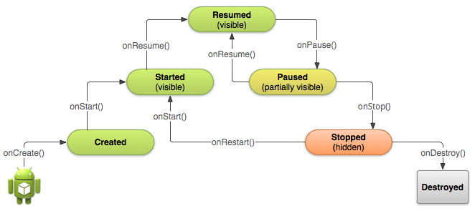
Activity Lebenszyklus
ab hier interagierbar
ohne Feedback!
UI Vorbereiten

Slide 12
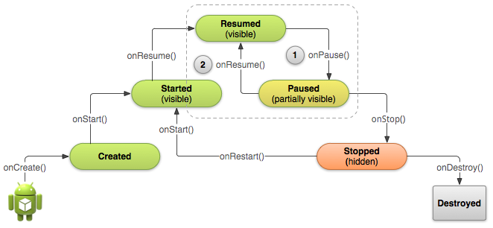
Activity Lebenszyklus – Paused-Resumed
Wird die Activity von einer anderen Activity überdeckt, wird erstere pausiert
Kommt sie dann wieder in den Vordergrund, wird wieder onResume aufgerufen

Slide 13
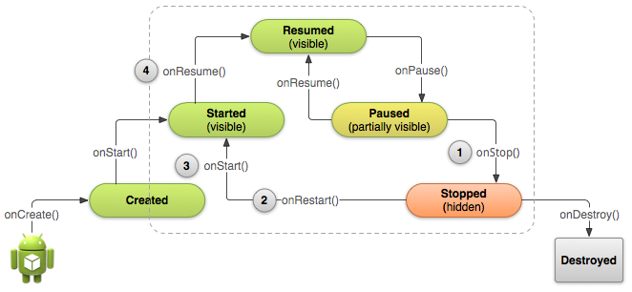
Activity Lebenszyklus – Stopped-Started
Kommt die Activity wieder in den Vorderund, z.B. weil der User die Applikation nochmal startet oder mit dem Back-Button zurückkommt, dann wird onRestart aufgerufen

Slide 14
Activity Lebenszyklus – Destroyed
Destroyed wird die App vom System oder wenn explizit vom User geschlossen
Dies kann auch direkt aus dem Paused-Zustand geschehen!

Slide 15
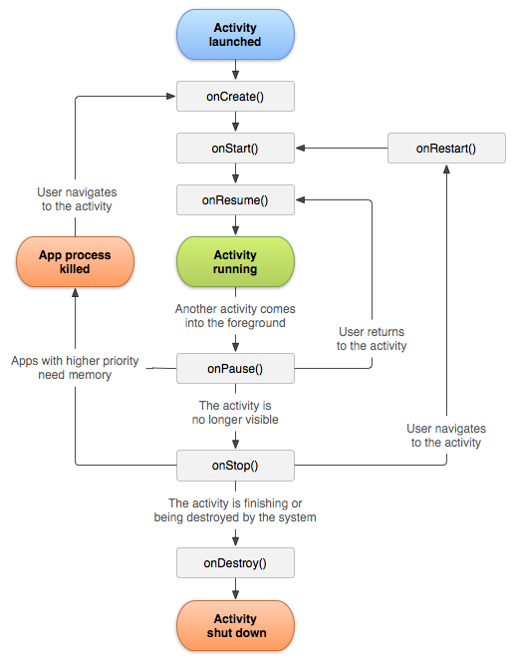
Lebenszyklus Komplett

Slide 16

Intents
Kommunikation zwischen Komponenten erfolgt über Intents (Absicht, Vorhaben)
Intent
Intent
Intent

Slide 17

Intents
Intent beschreibt, was gemacht werden soll
System (bzw. der User) entscheidet wer zuständig ist:
ermöglicht die lose Kopplung von Activities
und gewährleistet Austauschbarkeit
Apps können selbst wiederum Activities zur Verfügung stellen und so auch bestehende Applikationen ersetzen (z.B. alternative Kamera- oder E-Mail-App)

Slide 18
Intents Erzeugen
Andere Activities können explizit oder implizit aufgerufen werden
Explizit mit der Klasse:
Intent in = new Intent(this, CalculateActivity.class)
Implizit mit einer Aktion:
Intent in = new Intent(MediaStore.ACTION_IMAGE_CAPTURE)
Typischerweise werden interne Activities explizit aufgerufen, wohingehen generische Aktionen implizit angefordert werden (Bild erstellen, E-Mail senden)

Slide 19
Intents Starten Activities
Mit startActivity um Kontrolle zu übergeben
startActivity(intent);
oder startActivityForResult um Rückgabewert zu erhalten
startActivityForResult(intent, SOME_ID);
@Override
protected void onActivityResult(int request, int result, Intent data) {
if (result == Activity.RESULT_OK && request == SOME_ID) {
// Resultat verarbeiten
}
}

Slide 20
Intents Parameterübergabe
Intent-Klasse hat eine setData Methode, welche eine URI entgegennimmt
Ziel der auszuführenden Aktion
Zum Beispiel Datei, URL oder auch ein Kontakt der angerufen werden soll
Zusätzliche Parameter an Activity übergeben:
in.putExtra(MediaStore.EXTRA_OUTPUT, imageCaptureUri);
Key-Value Paare mit weiteren Daten
Nur für primitive Daten, Strings, sowie solche die serialisierbar sind
Notes:
serialisierbar ist nicht gleich dem Serializable Interface, welches Reflection verwendet, sondern empfohlen ist das Parcelable-Interface zu implementieren und die Serialisierung selber zu machen

Slide 21
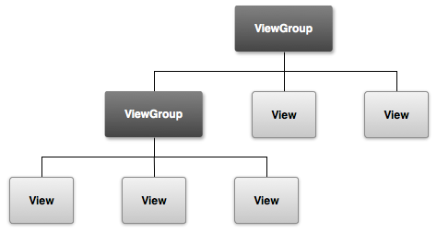
Views
Graphisches User Interface
Alles was der Benutzer sieht und mit dem er interagiert
GUI kann in XML oder Java erstellt werden
Komponenten werden hierarchisch angeordnet
ViewGroup enthält andere Komponenten
ViewGroup bestimmt das Layout der Kinder
View ist die Oberklasse aller GUI-Elemente

Slide 22
GUI Erstellen
Für die XML-Beschreibungssprache bietet Android Studio eine GUI-Builder an
XML-GUIs sind sogenannte Ressourcen
<?xml version="1.0" encoding="utf-8"?>
<LinearLayout xmlns:android="http://schemas.android.com/apk/res/android"
xmlns:tools="http://schemas.android.com/tools"
android:layout_width="match_parent"
android:layout_height="match_parent"
android:orientation="horizontal">
</LinearLayout>
Notes:
tools namespace wird beim build entfernt und gibt den tools (also lint, gui-builder) die möglichkeit informationen abzulegen

Slide 23
Basis Layouts
Layouts sind ViewGroups und beschreiben die visuelle Struktur des UIs
Beispiele von oft verwendeten Layouts:
Nicht vollständig (z.B. Framelayout für überlappende Anzeigen, WebView)
Auch eigene Layouts möglich
Linear Layouts
Grid Layout
Relative Layout
Table Layout

Slide 24

Layout Parameter
Für alle ViewGroups gemeinsam sind die width und height Parameter
Zulässige Werte sind
android:layout_width="match_parent"
android:layout_width="wrap_content"
und absolute Grössen, ist aber selten empfehlenswert
match_parent: so gross wie möglich, also wie der Parent erlaubt
wrap_content: so klein wie möglich, also wie die Kinder erlauben
Einfach mit dem GUI-Builder so lange probieren bis es stimmt...

Slide 25
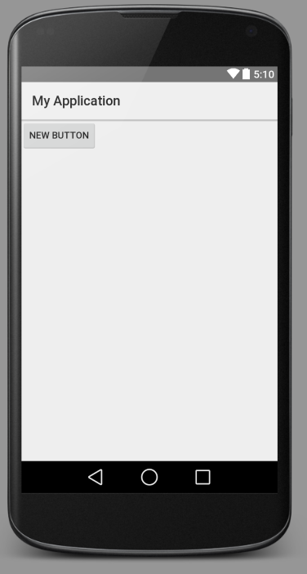
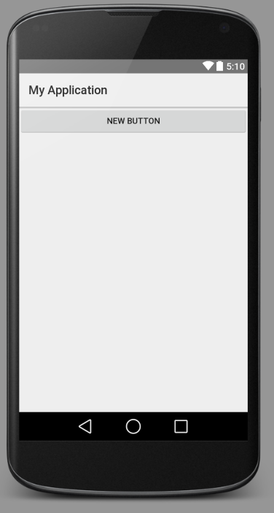
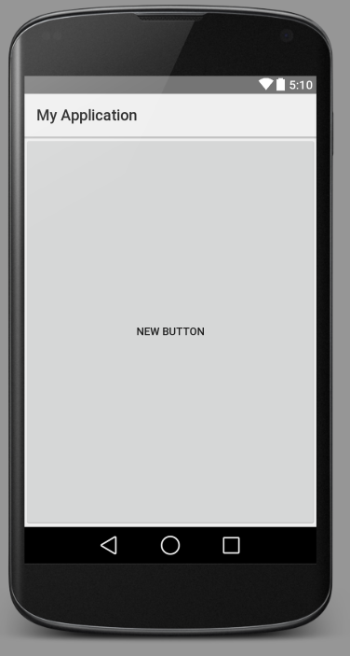
Layout Parameter – Beispiel
layout_width="match_parent" layout_height="match_parent"
layout_width="wrap_content" layout_height="wrap_content"
layout_width="match_parent" layout_height="wrap_content"

Slide 26
Linear Layout
Elemente werden entweder vertikal oder horizontal angeordnet
Gleich viel Platz für alle Elemente ist selten sinnvoll, daher kann zusätzlich mit dem Attribut android:layout_weight ein Gewicht vergeben werden
Kinder ohne Weight bekommen minimalen Platz, auf die restlichen wird der verfügbare Platz nach Gewicht aufgeteilt
Linear Layouts

Slide 27
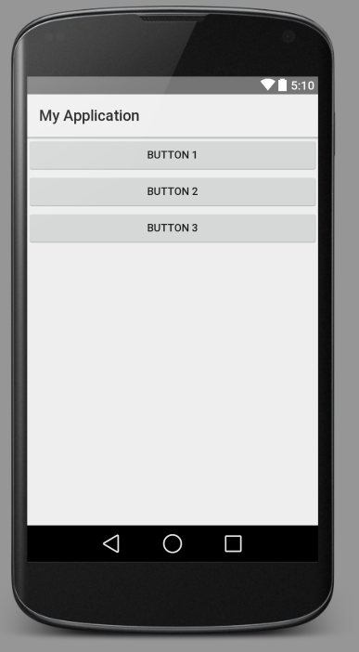
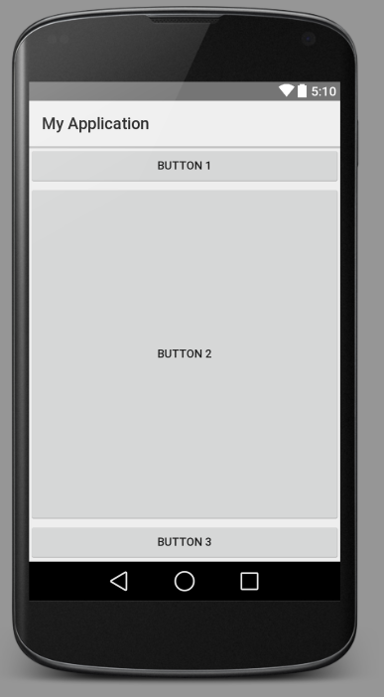
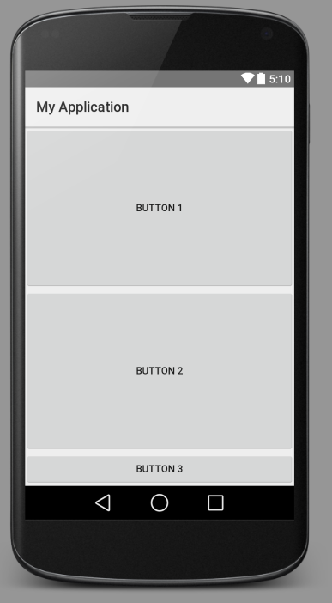

Linear Layout – Weights
weight=""
weight="3"
weight="1"
weight="1"
weight=""
weight="2"
weight=""
weight=""
weight="1"
weight=""
weight=""
weight="1"

Slide 28
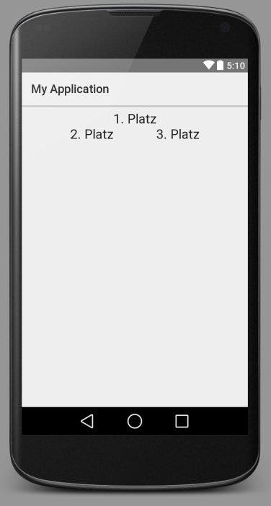
Relative Layout
Das vielseitigste Layout, welches Kinder relativ zueinander anordnet
<RelativeLayout xmlns:android="...>
<TextView
android:text="1. Platz"
android:id="@+id/first"
android:layout_centerHorizontal="true"/>
<TextView
android:text="2. Platz"
android:id="@+id/textView2"
android:layout_below="@id/first"
android:layout_toStartOf="@id/first" />
<TextView
android:text="3. Platz"
android:id="@+id/textView3"
android:layout_below="@id/first"
android:layout_toEndOf="@id/first" />
</RelativeLayout>

Slide 29
Layout und Activity
Android instanziert die im XML deklarierten Views automatisch
Die generierte Klasse R enthält Konstanten für die Layout-Datei
Mit setContentView wird das Layout festgelegt
public class MainActivity extends Activity {
@Override
protected void onCreate(Bundle savedInstanceState) {
super.onCreate(savedInstanceState);
setContentView(R.layout.activity_main);
}
}

Slide 30
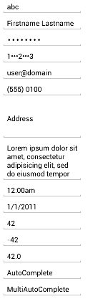
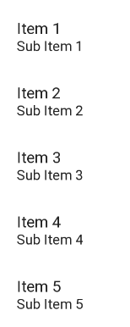
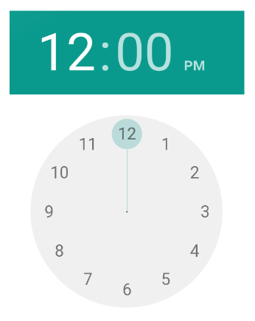
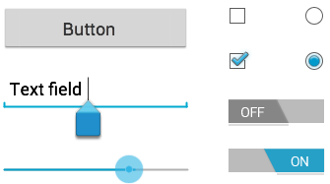
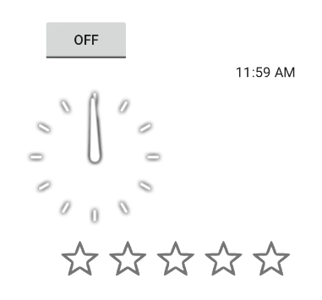

Views – Widgets

Slide 31
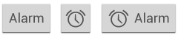
Buttons
Kann eine Kombination aus Text und Bild anzeigen
Löst Click-Event aus, auf den unsere Applikation reagieren kann
<Button
android:layout_width="wrap_content"
android:layout_height="wrap_content"
android:text="Alarm"
android:id="@+id/alarmButton" />
Elemente haben eine ID, also ein String mit @+Präfix

Slide 32
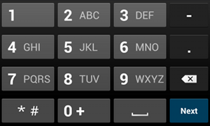
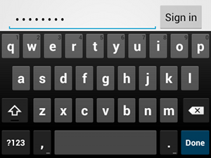
Eingabefelder
Eingabefelder für Strings und Zahlen
Gleichzeitig wird auch eine spezifische Tastatur gewählt
inputType Attribut gibt erwartete Eingabeform an
Telefonnummer, E-Mail-Adresse, Website, Datum, etc.
Kombinationen möglich
android:inputType= "textCapSentences|textAutoCorrect"
<EditText
android:id="@+id/phone"
android:layout_width="fill_parent"
android:layout_height="wrap_content"
android:inputType="phone" />

Slide 33
@Referenzen und @+IDs
Um GUI-Elemente zu referenzieren, erhalten diese einen ID-String
IDs sind Strings die mit @ beginnen (referenziert werden)
Wenn wir eine neue ID einführen, wird diese mit @+ geschrieben
Ermöglicht uns, im Code auf die in XML deklarierten Elemente zuzugreifen
<TextView
android:id="@+id/first" … />
<TextView
android:id="@+id/textView2"
android:layout_below="@id/first"
android:layout_toStartOf="@id/first" />

Slide 34
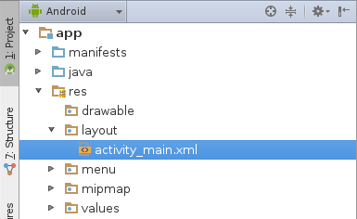
Die Klasse R
Nicht nur die IDs, auch für alle Ressourcen enthält die Klasse R eine Konstante
Ein Typ Ressource den wir bis jetzt verwendet haben sind Layoutdateien
Die Layoutdatei activity_main.xml im Ordner layout wird durch die Konstante R.layout.activity_main repräsentiert
public class MainActivity extends Activity {
@Override
protected void onCreate(Bundle savedInstanceState) {
super.onCreate(savedInstanceState);
setContentView(R.layout.activity_main);
}
}

Slide 35
Events und Event Handling
Wie können wir auf Benutzereingaben reagieren?
Sobald die App läuft (Activity-Lifecycle Methoden wurden aufgerufen) hat unsere App keine aktive Kontrolle mehr
Android Framework hat einen sogenannten Event-Loop
Event-Loop wartet bis ein Ereignis passiert
und bearbeitet dieses dann.
Achtung: Nur der Main-Thread darf das GUI verändern

Slide 36
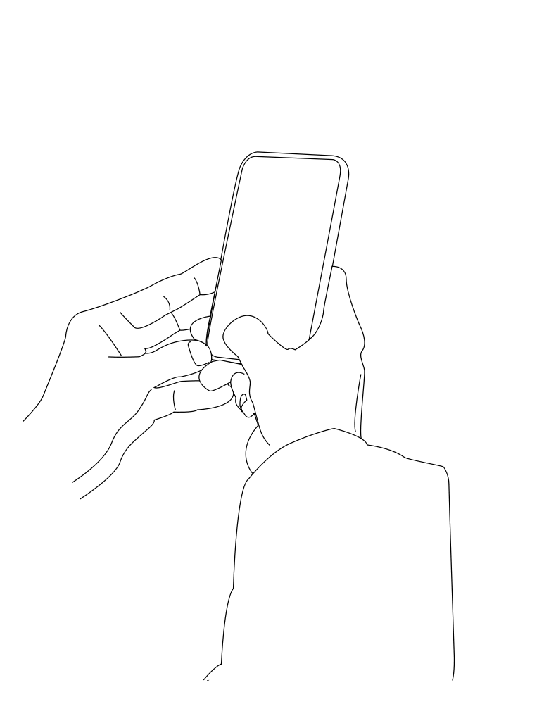
Events und Event Handling
Events werden ausgelöst
durch den Benutzer (Touch-Geste, Hardwaretaste)
von Sensoren (GPS meldet eine neue Location)
Um auf Events zu reagieren, müssen wir diese zuerst empfangen
Dies geschieht durch sogenannte Event Listeners
Listeners müssen bei dem entsprechenden Objekt registriert werden
Clicked!

Slide 37
Listeners
Für unterschiedliche Typen von Events gibt es unterschiedliche Listener Interfaces
OnClickListener: wenn eine View "angeklickt" wird
OnLongClickListener: touch-and-hold einer View
OnKeyListener: wenn Hardware Tasten ausgelöst werden
… vollständige Liste
App implementiert ein Interface und registriert es für die gewünschten Events
Spezialisierte Interfaces für bestimme Widgets: TextWatcher für Eingabefelder

Slide 38
GUI-Objekt finden
Um einen Listener zu registrieren, wird zuerst die Objektinstanz benötigt
Mit der ID können wir den Button finden: Button button = (Button) findViewById(R.id.button); EditText editText = (EditText) findViewById(R.id.editTextA);
findViewById der Activity sucht im aktuellen Layout
Rückgabetyp ist immer die Oberklasse View, das Resultat muss also noch gecastet werden

Slide 39
Listener Registrieren
Mit einem View-Objekt können wir dann einen Listener registrieren
button.setOnClickListener(new View.OnClickListener() {
public void onClick(View v) {
}
});
Alternativ kann auch die Activity das Interface implementieren
public class MainActivity implements View.OnClickListener {
public void onClick(View v) {
}
protected void onCreate(Bundle savedInstanceState) {
…
button.setOnClickListener(this);
}
}

Slide 40
Activity-View-Intent Zusammenfassung
Eine Android App besteht aus einer oder mehreren Activities. Jede Activity hat ihren genau definierten Aufgabenbereich und eine dazugehörige View. Der Wechsel zwischen Activities geschieht über Intents.

Slide 41




Die Wahl der IDE
Beide von Google, erst ADT Android Developer Tools, dann Android Studio
ADT werden nicht mehr weiterentwickelt, Android Studio empfohlen
Eclipse Andmore führt ADT weiter, Zukunft aber ungewiss

Slide 42
IDE und andere Tools
Android Studio
Neuste Version von Google herunterladen
Sehr ausführliche Installationsanleitung von ProgrammierenLernenHQ
Als Teil vom Setup wird auch ein SDK installiert

Slide 43
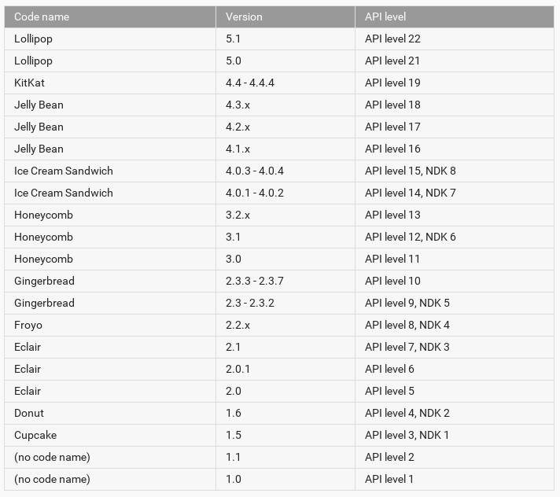
API Level
API Level sind die für Entwickler relevanten Versionsnummern
Eine Version der Plattform unterstützt immer auch alle älteren APIs
Wenn eine Applikation ein Feature einer neueren Android Version verwendet, dann muss die minimale API entsprechend erhöht werden
Notes:
Was ist mit 20 passiert? Das war die 4.4W, die Android Watch Edition

Slide 44
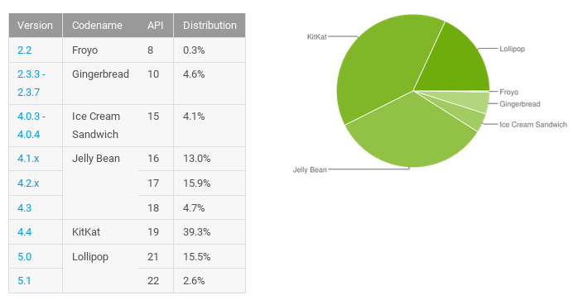
API Level / SDK Version Verbreitung
Legt mit eurem Coach einen API-Level fest!
Data collected during a 7-day period ending on August 3, 2015. Quelle

Slide 45
Manifest
Das Manifest umfasst
Komponenten der App
Metadaten (Name, Icon, Versionsnummer)
Permissions (Internet, kostenpflichtige Anrufe, etc.)
Anforderungen an die Geräte API
Wird vom System konsultiert um zu erfahren, ob die App installiert werden kann und welche Permissions diese verwendet
Nicht vergessen, alle Activites der App aufzulisten!

Slide 46
AndroidManifest.xml Beispiel
<?xml version="1.0" encoding="utf-8"?>
<manifest xmlns:android="http://schemas.android.com/apk/res/android"
package="com.example.misto.myapplication"
android:versionCode="1" android:versionName="1.0" >
<uses-sdk
android:minSdkVersion="21"
android:targetSdkVersion="22" />
<application
android:icon="@mipmap/ic_launcher"
android:label="@string/app_name"
android:theme="@style/AppTheme" >
<activity
android:name="com.example.misto.myapplication.MainActivity"
android:label="@string/app_name" >
<intent-filter>
<action android:name="android.intent.action.MAIN" />
<category android:name="android.intent.category.LAUNCHER" />
</intent-filter>
</activity>
</application>
</manifest>
Referenz auf Ressource
Activity kann gestartet werden
Wird in der App-Liste aufgeführt
Notes:
versionCode: Integer der immer erhöht werden muss
versionName: String der der User sieht

Slide 47
SDK-Versionen im Manifest
minSdkVersion gibt an, welche Version das Gerät mindestens haben muss
targetSdkVersion ist die höchste Version, mit der getestet wurde
<uses-sdk
android:minSdkVersion="21"
android:targetSdkVersion="22" />
Notes:
Warum brauchst es die targetSdkVersion? Android verwendet diese, um Kompatibilitätsanpassungen zu machen.

Slide 48
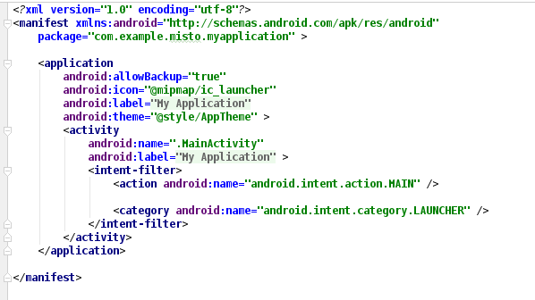
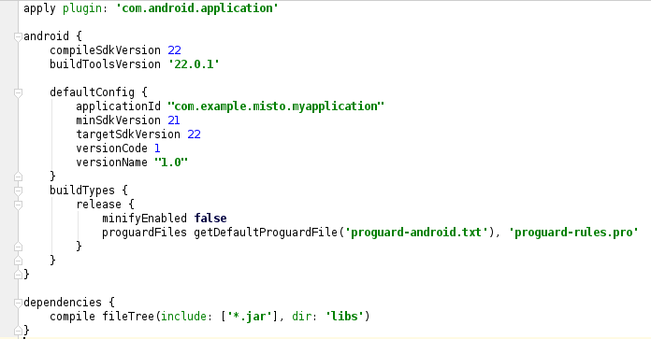
Manifest in Android Studio
Android Studio verwaltet die u.a. die Versionsinformationen nicht im Manifest
Beim Builden des Projekts wird das tatsächliche Manifest generiert: app/build/intermediates/manifests/full/debug/AndroidManifest.xml

Slide 49
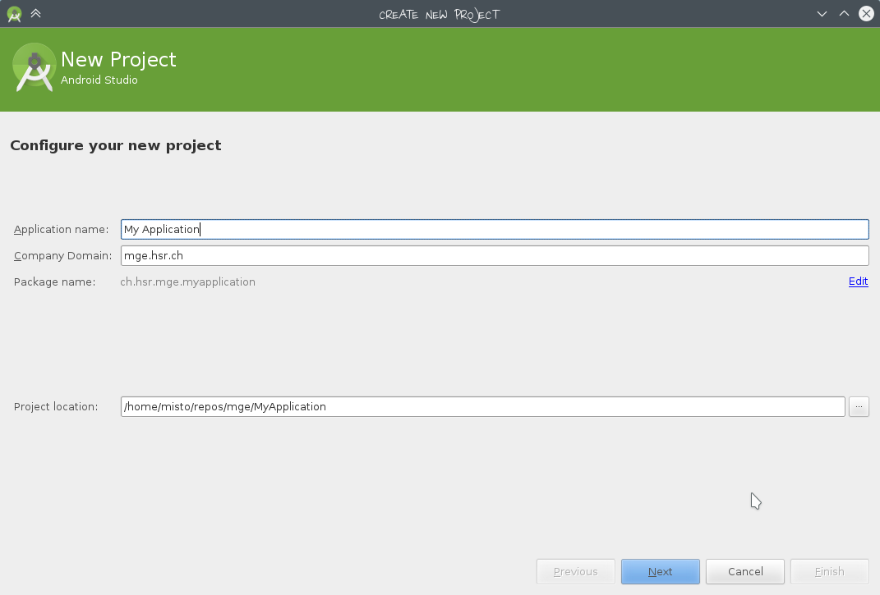
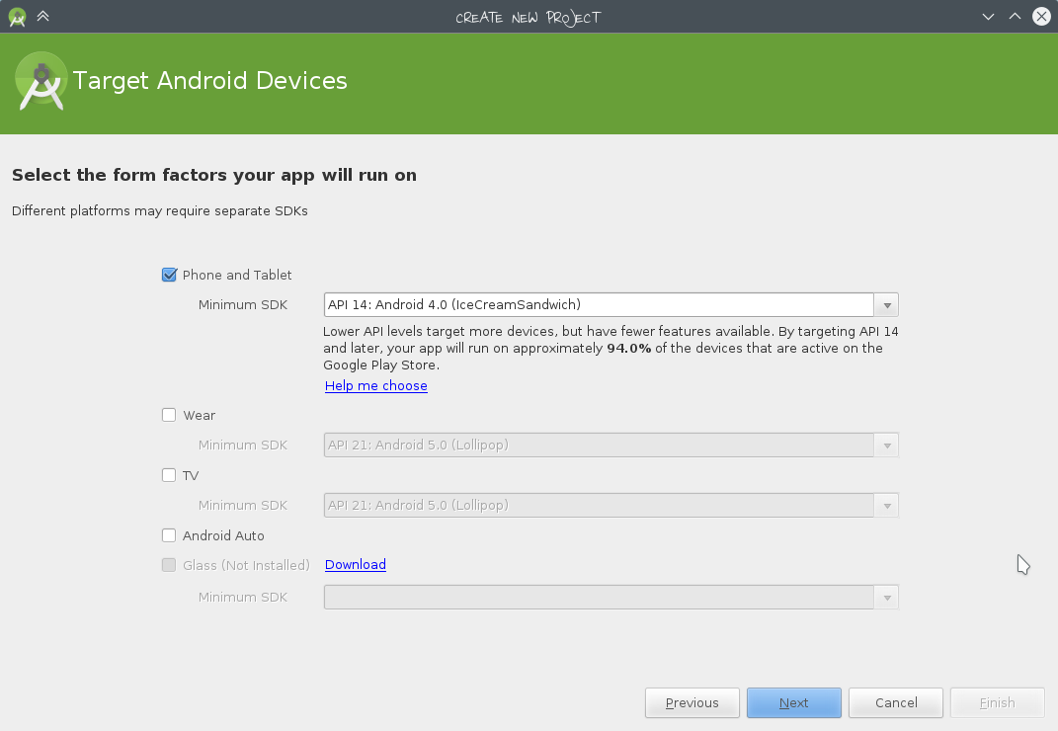
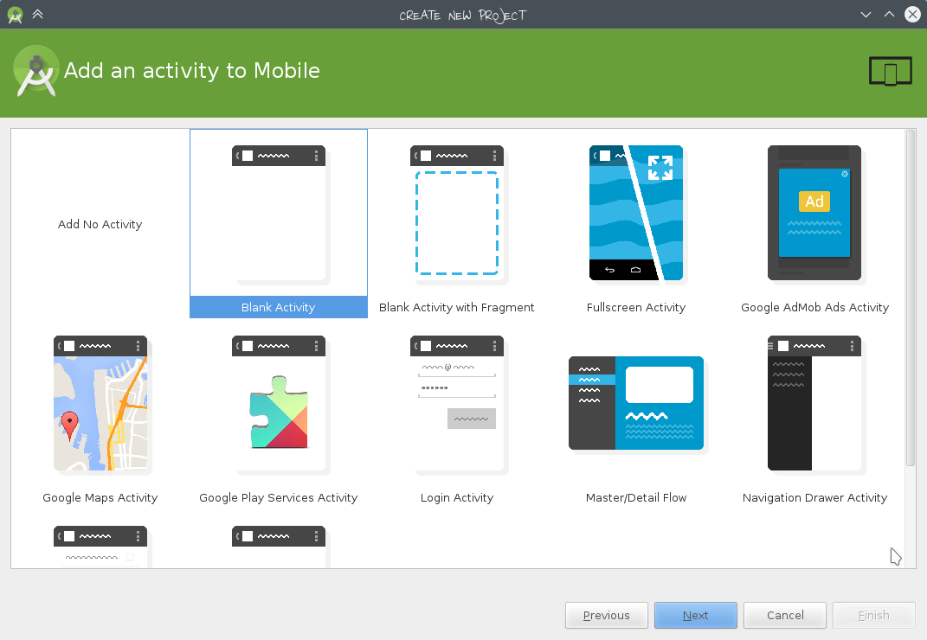
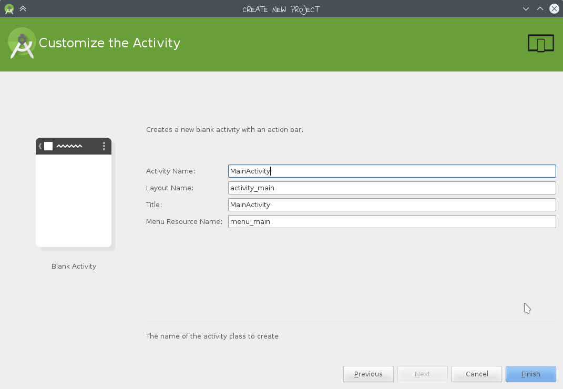
Neues Projekt Erstellen

Slide 50
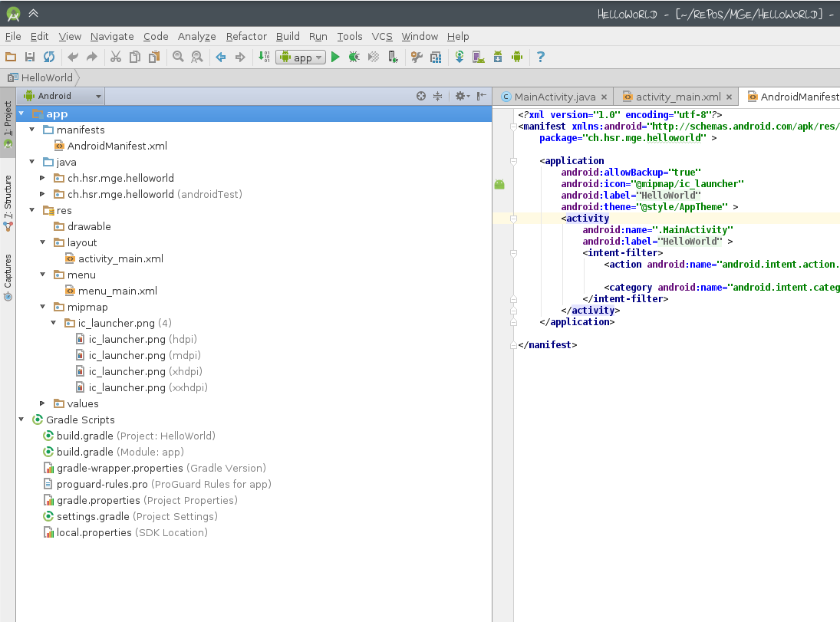
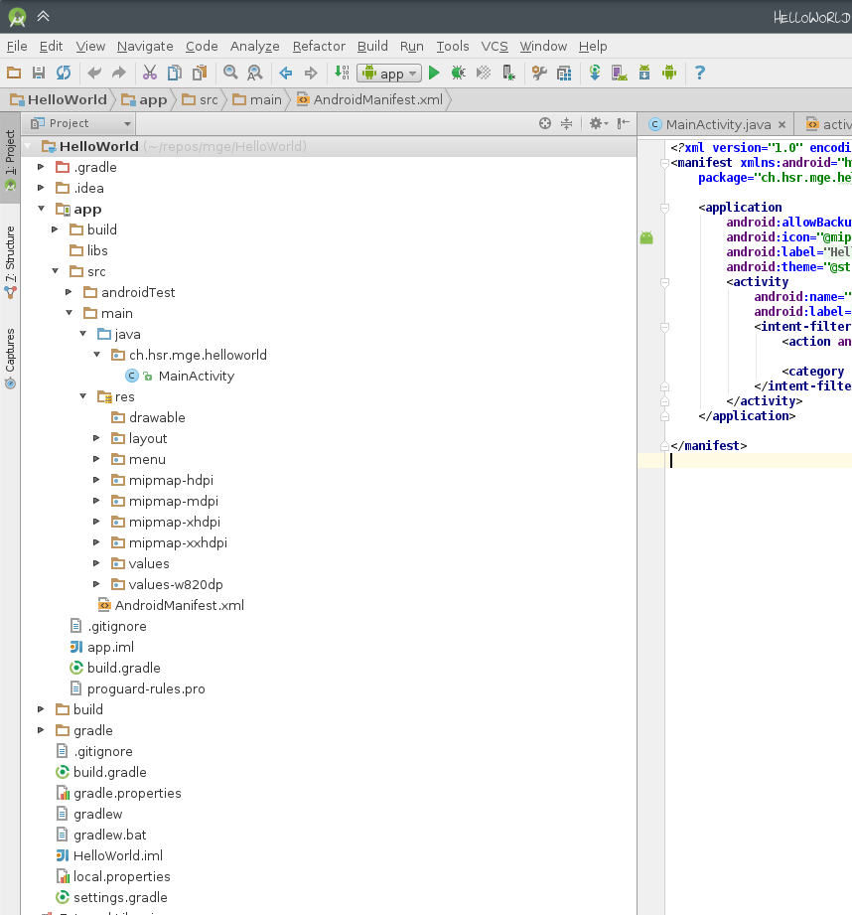
Projektstruktur und Dateien
Android Ansicht
Tatsächliche Struktur

Slide 51
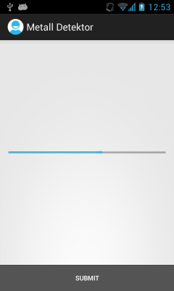
Metalldetektor
Unsere erste Aufgabe ist es, einen Metalldetektor zu programmieren
Die App soll es uns ermöglichen, einen versteckten Gegenstand zu finden
Dazu verwenden wir den magnetischen Sensor des Smart- phones, welcher sonst für den Kompass gebraucht wird
Befindet sich ein Magnet in der Nähe des Sensors, liefert der Sensor stärkere Werte
Der Fortschrittsbalken zeigt die Stärke des magnetischen Feldes an
Keine Angst! Bis zum Nachmittag wird euch alles klarer sein

Slide 52
Der Rest des Tages
Sucht euch euren Coach
Findet einen Platz zusammen (im oberen Stock hats viele schöne Plätze)
Installiert Android Studio und das Android SDK
Erstellt eine erste App, deployed sie auf dem Smartphone
Implementiert den Metalldetektor
Mittagessen ab 12:30

Slide 53

Los Gehts!

Slide 54
Sensoren

Slide 55
Sensoren
Im Gegensatz zu einem Laptop/Desktop Computer hat ein Smartphone diverse Sensoren
Allerdings: Unterstützung von Gerät zu Gerät verschieden
Qualität der Sensordaten sehr unterschiedlich (z.B. Kompass)
3 Kategorien
Bewegungssensoren (Beschleunigung) des Smartphones
Umgebungssensoren wie Temperatur, Beleuchtung
Lagesensoren für die Bestimmung der Neigung und des Nordpols

Slide 56
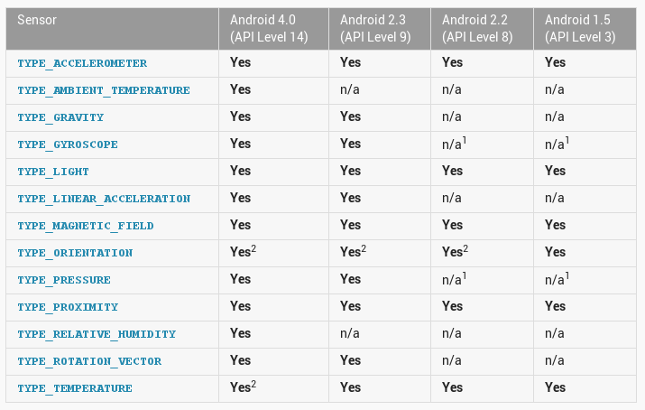
Verfügbarkeit von Sensoren

Slide 57
Android Sensor Framework
Für die Arbeit mit einem Sensor brauchen wir:
SensorManager als Einstiegspunkt für die verfügbaren Sensoren
Sensor als Repräsentant für einen konkreten Sensor
SensorEventListener um sich für Updates von Sensordaten zu registrieren
SensorEvent um die Sensordaten (Werte, Zeitpunkt) auszulesen

Slide 58
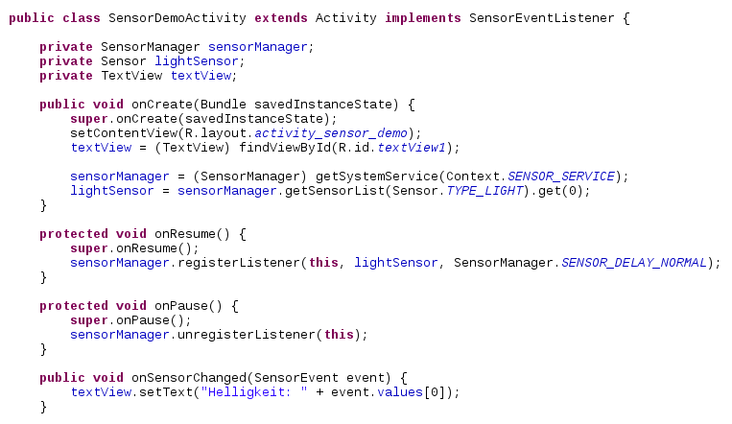
Sensor Beispiel (minimal)
Implementieren für onSensorChanged
Besser: prüfen ob Sensor vorhanden!
Wir wollen nur Sensordaten empfangen wenn die App im Vordergrund läuft.
Je nach Sensor unterschiedliche Daten.

Slide 59
Menus

Slide 60
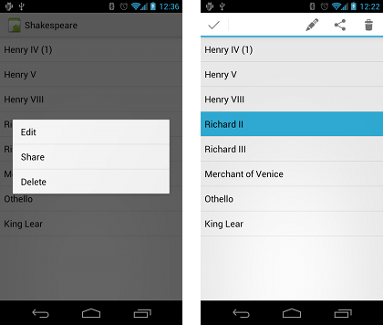
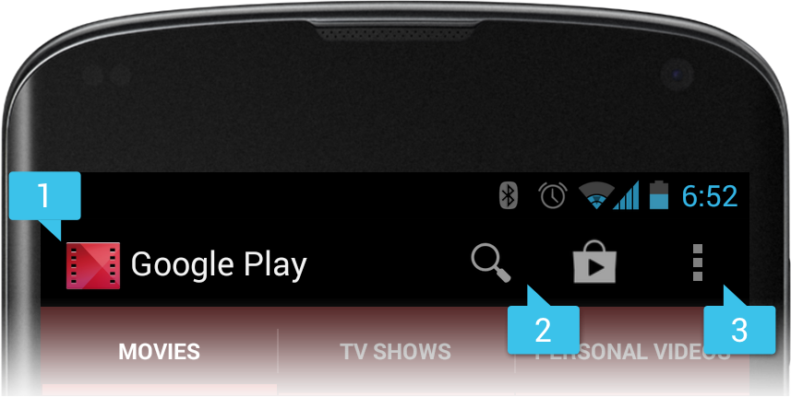
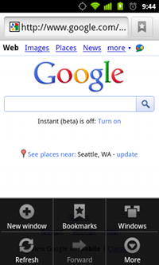
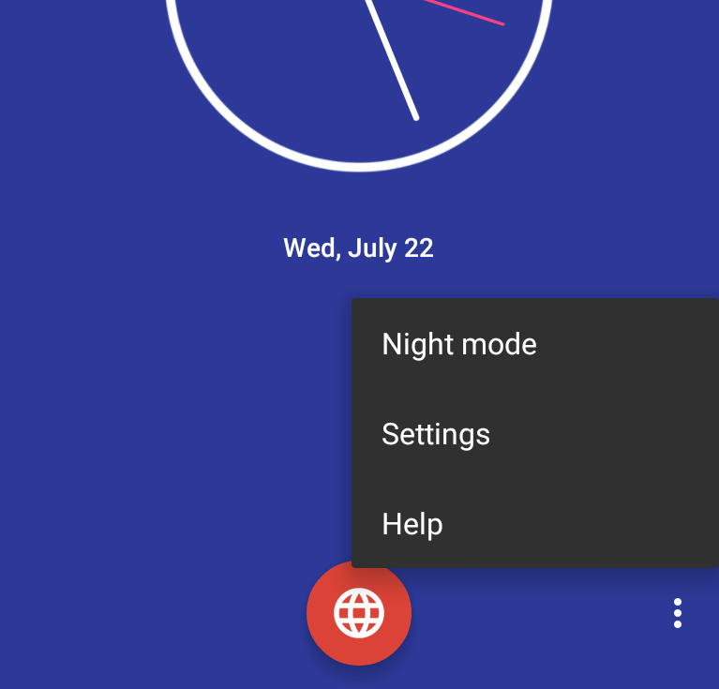
Menus
Context Menu
ActionBar / Toolbar mit
Options Menu
Options Menu (alt)
Popup Menu

Slide 61
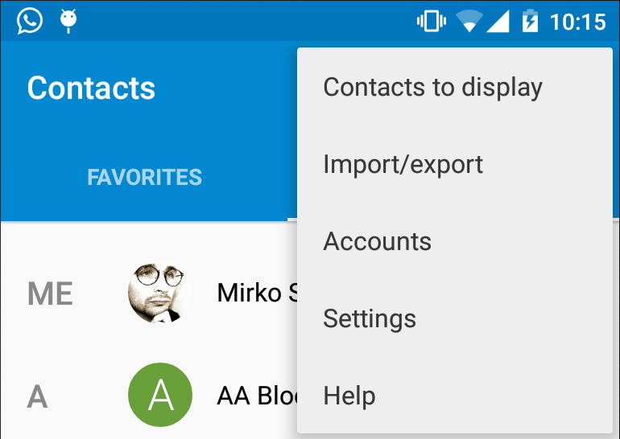
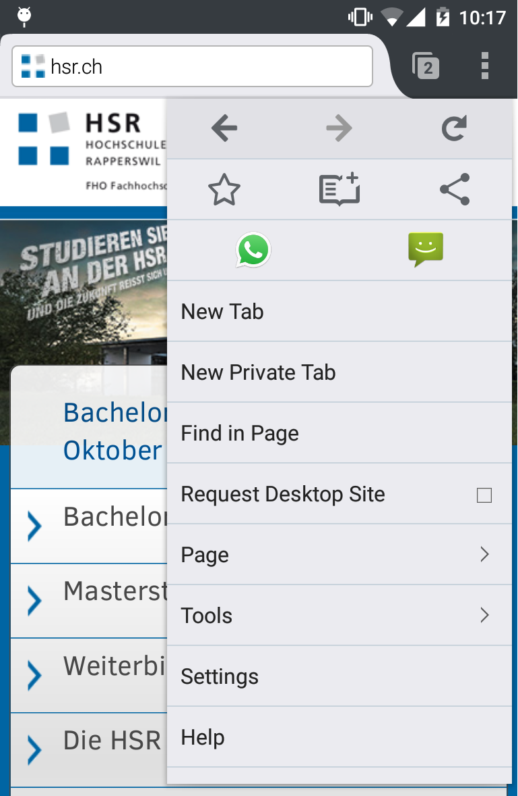



Options Menu
Teil der ActionBar, früher über Menu-Taste erreichbar
Enthält Actions die generell für die App/Activity gedacht sind
Apps mit Navigation Drawer haben teilweise kein Options Menu mehr
Navigation Drawer / Hamburger Menu

Slide 62
Options Menu Programmatisch
Menus können entweder direkt im Code der Activity erstellt werden:
public boolean onCreateOptionsMenu(Menu menu) {
menu.add(0, START_MENU_ITEM, 0, "Start");
menu.add(0, SUBMIT_MENU_ITEM, 0, "Submit");
return true;
}
public boolean onOptionsItemSelected(MenuItem item) {
switch (item.getItemId()) {
case START_MENU_ITEM:
// handle start
return true;
case SUBMIT_MENU_ITEM:
// handle submit
return true;
}
return super.onOptionsItemSelected(item);
}
frei wählbare Konstanten
true bedeutet behandelt

Slide 63
Options Menu Deklarativ (1)
Die bessere Variante ist die Deklaration in XML (res/menu/menu_main.xml)
<menu xmlns:android="http://schemas.android.com/apk/res/android"
xmlns:tools="http://schemas.android.com/tools" tools:context=".MainActivity">
<item android:id="@+id/action_search"
android:title="@string/action_search"
android:icon="@drawable/ic_action_search"
android:orderInCategory="100"
android:showAsAction="never" />
<item android:id="@+id/action_settings"
android:title="@string/action_settings"
android:orderInCategory="100"
android:showAsAction="never" />
</menu>

Slide 64
Options Menu Deklarativ (2)
Das in XML deklarierte Menu muss nun noch eingebunden werden:
public class MainActivity extends Activity {
public boolean onCreateOptionsMenu(Menu menu) {
// Inflate the menu; this adds items to the action bar if it is present.
getMenuInflater().inflate(R.menu.menu_main, menu);
return true;
}
public boolean onOptionsItemSelected(MenuItem item) {
switch (item.getItemId()) {
case R.id.action_search:
// handle start
...
Entspricht dem menu/main.xml
ID aus dem main.xml

Slide 65
Action Bar
«The action bar is a window feature that identifies the user location, and provides user actions and navigation modes. Using the action bar offers your users a familiar interface across applications that the system gracefully adapts for different screen configurations.»

Slide 66

Action Bar Aufbau
App Icon und ev. Up- / Home-Navigation
Name der App oder View-Switcher
Actions (Teil des Options Menu)
Action-Overflow mit dem Rest des Menus

Slide 67



Actions in der Action Bar
Welche Actions in der Action Bar angezeigt werden hängt ab
vom verfügbaren Platz (2-5 haben Platz in der Bar)
von der Menu-Item Konfiguration
collapseActionView ist ein Flag für Actions die direkt in der ActionBar angezeigt werden, sogenannte Action Views, z.B. ein Button der expandiert

Slide 68
Emulator

Slide 69
Emulator
OSX und Windows unbedingt HAXM installieren (Linux verwenden KVM)
Ist in der Installationsanleitung enthalten
Performance-Tipps
Unbedingt ein x86-Image verwenden (im SDK Manager installieren)
Nicht zu viel RAM geben (512M reichen oft, mehr als 1024M selten sinnvoll)
Emulator benötigt ein paar Sekunden zum Start, deshalb während der Entwicklung laufen lassen und nicht schliessen

